Slide 1

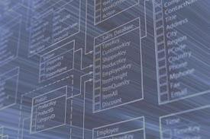
Лекция 1
Системы хранения и управления данными
©Монахов В.И.

Slide 2
Лекция 1. Системы хранения и управления данными
2 направления использования ВТ
С самого начала развития ВТ образовались 2 основных направления ее использования:
выполнение численных расчетов, которые слишком долго или вообще невозможно производить вручную
использование ВТ в автоматизированных информационных системах. Это системы обработки данных и управления (АСОИиУ)

Slide 3
Лекция 1. Системы хранения и управления данными
Понятие информационной системы
В широком смысле информационная система (ИС) представляет собой программный комплекс, функции которого состоят в:
поддержке надежного хранения информации в памяти компьютера
выполнении преобразований информации (вычислений), специфических для конкретной предметной области
предоставлении пользователям удобного и легкого в освоении интерфейса

Slide 4
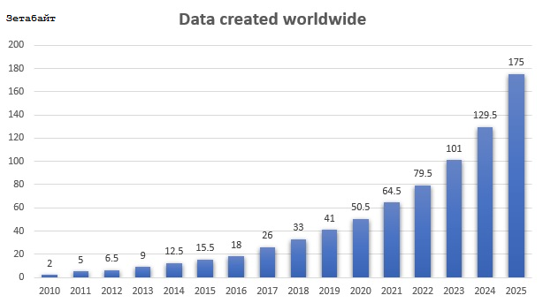
Лекция 1. Системы хранения и управления данными
Рост объемов данных
Источник Statista
1 зетабайт = 2⁷⁰ байт ∼ 10²¹ байт ∼ 10¹² Гб

Slide 5
Лекция 1. Системы хранения и управления данными
Функция хранения данных
Объемы информации, с которыми приходится иметь дело в ИС, достаточно велики, и информация имеет сложную структуру
Надежное и долговременное хранение информации возможно только при наличии запоминающих устройств:
1) сохраняющих информацию после выключения электрического питания
2) имеющих высокую скорость выполнения операций чтения/записи
3) позволяющих хранить большие объемы данных

Slide 6
Лекция 1. Системы хранения и управления данными
Внешняя память
С появлением магнитных дисков началась история систем управления данными во внешней памяти.
Эти устройства внешней памяти:
обладают большой емкостью
обеспечивают необходимую скорость доступа к данным в режиме произвольной выборки
допускают возможность наращивания объема памяти для ведения больших архивов данных

Slide 7

Лекция 1. Системы хранения и управления данными
Процесс автоматизации
Автоматизацию некоторого объекта можно представить в виде следующей схемы
Информация - представления людей о реальном мире
Информационные системы – используют информацию в целях управления

Slide 8
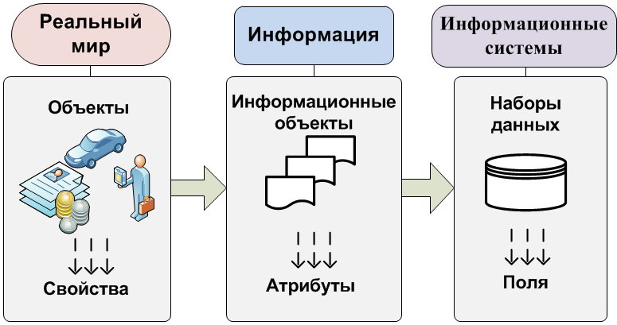
Лекция 1. Системы хранения и управления данными
Этапы автоматизации
Элементы реального мира, информацию о которых мы получаем, называют объектами
Объекты могут быть:
материальными (учащийся, продукт, город)
нематериальными (заказ, налог)
Объекты имеют различные свойства (фамилия, цвет, наименование, стоимость)

Slide 9
Лекция 1. Системы хранения и управления данными
Этапы автоматизации
Изучение и анализ предметной области позволяет выделить информационные объекты (сущности) и их важные свойства (атрибуты)

Slide 10
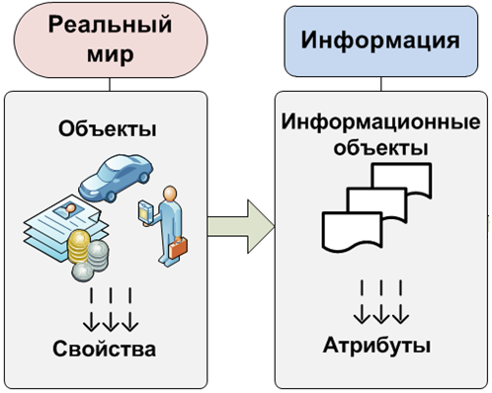
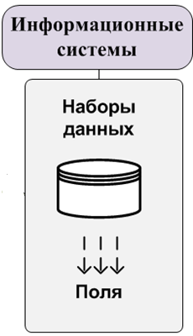
Лекция 1. Системы хранения и управления данными
Этапы автоматизации
При обработке данных в информационных системах имеют дело с совокупностью однородных объектов (наборов данных).
Пример. Сотрудники одной организации

Slide 11
Лекция 1. Системы хранения и управления данными
Представление данных
Прежде чем начинать анализ данных необходимо определить, как их накапливать и хранить, а также в каком виде выводить и представлять данные.
Одним из первых инструментов представления и обработки данных стали таблицы - гибкий и удобный инструмент, который используется повсеместно.
Примеры таблиц : меню, счет, заказ.
Удобным средством хранения и обработки табличных данных является табличный процессор MS Excel.

Slide 12
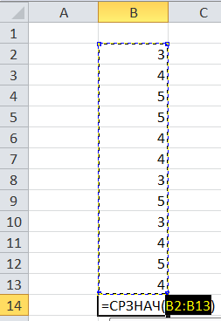
Лекция 1. Системы хранения и управления данными
Пример таблицы
Вычислить средний балл оценок по дисциплине Математика в группе:
В данном случае обработкой данных управляет человек
Для ускорения обработки необходимо использовать специальные программные средства

Slide 13
Лекция 1. Системы хранения и управления данными
Структуры описания данных
Для программной обработки информации важно иметь удобные структуры представления (описания) данных
Самый простой способ связывания свойств конкретных объектов с элементами данных (атрибутами) – записать данные в виде фиксированной последовательности, называемой плоским файлом
Исторически первыми системами хранения данных были файловые системы, в которых вся информация сохранялась в файлах

Slide 14

Лекция 1. Системы хранения и управления данными
Файлы
Файл - это именованная область внешней памяти, в которую можно записывать и из которой можно считывать данные
Файл логически состоит из записей, а записи делятся на отдельные поля -элементарные единицы данных.
Файл можно представить в виде таблицы
Пример. Информация о сотрудниках

Slide 15
Лекция 1. Системы хранения и управления данными
Системы управления файлами
Система управления файлами выполняет:
распределение внешней памяти
отображение имен файлов в адреса во внешней памяти
обеспечение доступа к данным

Slide 16
Лекция 1. Системы хранения и управления данными
Уровни доступа к данным
Доступ к данным в файловых системах возможен:
на низком уровне – обращение к данным по физическому адресу
на высоком уровне – обращение к последовательности записей определенной структуры, состоящих из полей

Slide 17
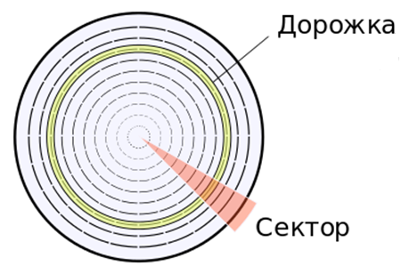
Лекция 1. Системы хранения и управления данными
Низкий уровень доступа
Необходимо указать физический адрес :
номер дорожки, номер сектора, число байтов
При изменениях в структуре данных или в параметрах запоминающего устройства необходимо изменять программу их обработки

Slide 18


Лекция 1. Системы хранения и управления данными
Высокий уровень доступа
Прикладные программы отделены от физических способов хранения данных
В программах файл представляется как логическая последовательность записей, состоящих из полей
Записи можно читать и записывать последовательно или устанавливать указатель файла на запись с указанным номером
Можно производить поиск записи по заданному ключу (значению поискового поля)

Slide 19
Лекция 1. Системы хранения и управления данными
Проблемы файловых систем доступа к данным
Интерпретация данных
Дублирование данных

Slide 20
Лекция 1. Системы хранения и управления данными
Интерпретация данных
Файловая система:
не имеет информации о структуре данных в файле
представляет файлы как последовательности байтов
Поэтому интерпретация данных (сопоставление значений и элементов данных или атрибутов) закладывается в программу.
Пример. Набор данных Сотрудники
В программу закладывается информация о том, что в прочитанной записи:
2-е поле – фамилия сотрудника
5-е поле – дата рождения сотрудника

Slide 21

Лекция 1. Системы хранения и управления данными
Дублирование данных
Программы, написанные для решения разных задач, используют разные наборы данных, содержащие повторяющуюся информацию.
Пример. Информация о сотрудниках в задачах:
учета кадров
расчета з/платы
Кадровый учет
Бухгалтерский учет
Изменение структуры и небольшие изменения в данных представляет большую проблему - необходимо вносить
изменения в множество программ

Slide 22
Лекция 1. Системы хранения и управления данными
Недостатки файловых систем управления данными
управление данными выполняет прикладная программа, которая эти данные использует
программа зависит от структуры данных
сложно реализовать взаимосвязи между данными из разных файлов
большие проблемы при совместном использовании одних и тех же файлов многими программами
дублирование данных при решении разных задач, использующих схожую информацию

Slide 23
Лекция 1. Системы хранения и управления данными
Пример набора данных
Информация о сотруднике:
НОМЕР ОТДЕЛА
НАИМЕНОВАНИЕ ОТДЕЛА
ТАБЕЛЬНЫЙ НОМЕР
ФИО - фамилия, имя и отчество
НОМЕР ПАСПОРТА
ДОЛЖНОСТЬ
->Дублирование
Использование ИС требует ведения ключей доступа:
по уникальному ключу (ТАБЕЛЬНЫЙ НОМЕР)
по неуникальному ключу (для отбора записей с общим значением поля НОМЕР ОТДЕЛА)

Slide 24
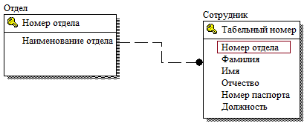
Лекция 1. Системы хранения и управления данными
Устранение избыточности
Для уменьшения избыточности будем вести 2 файла
Новая ИС должна обладать новыми свойствами:
знать структуру и связи наборов данных:
1) в программу необходимо заложить: поля Номер отдела в файле ОТДЕЛ и в файле СОТРУДНИК – это одно и тоже
2) необходимо поддерживать целостность данных: изменение значения поля в файле Отдел должно вызывать изменение значения соответствующего поля в некоторых записях файла Сотрудник
Целостность - одно из ключевых понятий БД

Slide 25
Лекция 1. Системы хранения и управления данными
Процедурные алгоритмы
Пример. Определить численность отдела, в котором работает ИВАНОВ ИВАН ИВАНОВИЧ
Процедурное решение - необходимо организовать два прохода по файлу СОТРУДНИК:
поиск записи о сотруднике по фамилии и запоминание номера отдела
выбор всех записей с указанным номером отдела и подсчет их количества

Slide 26
Лекция 1. Системы хранения и управления данными
Требование декларативности
Нужен язык, который описывал бы запросы на близком к пользователю языке и не требовал описания схемы реализации данного запроса
Пример запроса для той же задачи
а) на человеческом языке:
Подсчитать и вывести КОЛИЧЕСТВО записей
в ФАЙЛЕ СОТРУДНИК
ГДЕ Номер отдела= Номер отдела
для ФИО= ′ИВАНОВ ИВАН ИВАНОВИЧ′
б) на языке SQL
SELECT COUNT(*)
FROM Сотрудник
WHERE Номер отдела = (SELECT Номер отдела
FROM Сотрудник
WHERE ФИО= ′ИВАНОВ ИВАН ИВАНОВИЧ′)

Slide 27
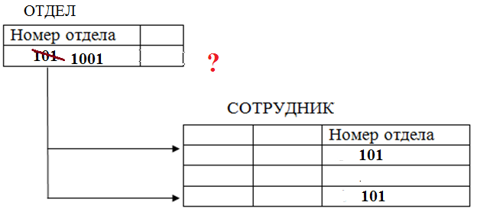
Лекция 1. Системы хранения и управления данными
Проблема целостности данных
Пример. Было внесено изменение в поле Номер отдела в файле ОТДЕЛ
Для поддержания целостности данных необходимо внести изменения в поле Номер отдела для записей файла СОТРУДНИК, относящихся к этому отделу.
Если при выполнении этой операции произошло отключение питания или сбой программы, то данные будут находиться в рассогласованном состоянии.

Slide 28
Лекция 1. Системы хранения и управления данными
Проблема многопользовательской работы
Для обеспечения параллельной работы (с нескольких компьютеров) в ИС необходимо продумать вопросы поддержания согласованной информации при проведении корректировки одних и тех же данных различными пользователями.
Одно из решений: на время внесения изменений в файл СОТРУДНИК необходимо блокировать работу других пользователей с этим файлом.

Slide 29
Лекция 1. Системы хранения и управления данными
Требования к системам хранения и управления данными
устранение избыточности информации
поддержание логически целостного набора данных
обеспечение декларативного языка манипулирования данными
восстановление информации после разного рода сбоев
реально параллельная работа нескольких пользователей
Программная система, опирающаяся на систему управления данными, обладающую перечисленными свойствами, называется
Системой Управления Базами Данных (СУБД)
или сервером баз данных

Slide 30
Лекция 1. Системы хранения и управления данными
СУБД
Цель СУБД — организация централизованного доступа к данным
Т.е. все запросы на получение или изменение данных от клиентских приложений посылаются по сети к СУБД, а СУБД отправляет обратно результаты
СУБД:
имеет набор команд для записи и получения данных
работает с файловой системой (операционной системы или собственной)
предоставляет механизмы разграничения доступа к данным
решает задачи одновременного доступа к данным

Slide 31
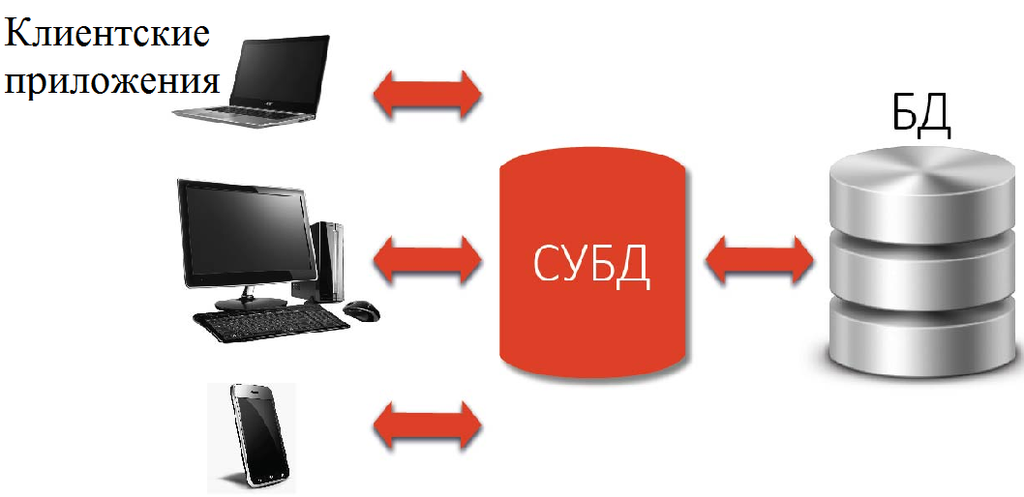
Лекция 1. Системы хранения и управления данными
Использование СУБД
СУБД - сосредоточена на работе с данными
Клиентские приложения - могут посылать запросы к СУБД на получение и изменение данных

Slide 32
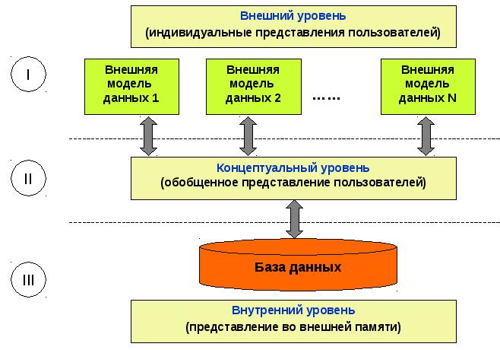
Лекция 1. Системы хранения и управления данными
Трехуровневая архитектура БД ANSI

Slide 33
Лекция 1. Системы хранения и управления данными
Функции СУБД
Основные
определение данных – описание хранимых данных (структур данных)
обработка данных – обработка запросов пользователя на выборку, добавление, изменение и удаление данных в БД
Обеспечивающие
обеспечение безопасного и надежного хранения данных во внешней памяти, контроль пользовательских запросов и предотвращение попыток несанкционированного доступа
обеспечение целостности (правильности) данных в любой момент времени
обеспечение параллельной работы многих пользователей и согласованности операций, выполняемых несколькими пользователями одновременно с одним и тем же фрагментом данных
восстановление данных после любого программного или аппаратного сбоя и ведение архива

Slide 34
Лекция 1. Системы хранения и управления данными
Назначение СУБД
Назначение СУБД - предоставление пользовательского интерфейса для работы с БД.
Пользовательский интерфейс – это некоторая граница в системе, ниже которой для пользователя ничего не видно. Пользователь находится всегда на уровне внешнего представления данных.
В отличии от СУБД в файловых системах пользователь «ближе к диску» и может
создавать и уничтожать хранимые файлы
выполнять простые операции выборки
обновлять записи файлов

Slide 35
Лекция 1. Системы хранения и управления данными
Администратор БД
При централизованном управлении данными на предприятии должен быть человек, который несет основную ответственность за данные предприятия
Администратор БД (АБД) – это специалист в области информационных технологий, работа которого заключается в создании БД, обеспечении технического обслуживания (сопровождения), определении прав пользователей по работе с данными

Slide 36
Лекция 1. Системы хранения и управления данными
Функции администратора БД
Определение концептуальной схемы БД
Администратор решает, какие данные необходимо сохранять в БД. Этот процесс называют логическим проектированием БД
Определение внутренней схемы БД
Администратор решает, какие данные должны быть представлены в хранимой БД. Этот процесс называют физическим проектированием БД. После завершения физического проектирования АБД с помощью языка DDL генерирует БД

Slide 37
Лекция 1. Системы хранения и управления данными
Функции администратора БД
Определение правил безопасности и целостности данных
Определение прав пользователей на доступ к данным
Определение процедур резервного копирования и восстановления данных и выполнение этих процедур
Управление производительностью БД и реагирование на изменяющиеся требования

Slide 38
Лекция 1. Системы хранения и управления данными
Структура СУБД
В современной реляционной СУБД можно выделить:
внутреннюю часть - ядро СУБД (часто его называют DataBase Engine)
компилятор языка БД (SQL) с оптимизатором
набор служебных утилит

Slide 39
Лекция 1. Системы хранения и управления данными
Ядро СУБД
Ядро СУБД является основной резидентной частью СУБД и обладает собственным интерфейсом, не доступным пользователям напрямую
Ядро СУБД отвечает за:
управление данными во внешней памяти (менеджер данных)
управление буферами оперативной памяти (менеджер буферов)
управление транзакциями (менеджер транзакций)
ведение журналов (менеджер журнала)

Slide 40
Лекция 1. Системы хранения и управления данными
Компилятор СУБД
Основная функция компилятора языка БД - перевод операторов языка БД SQL в некоторую выполняемую программу на внутреннем машинно-независимом коде.
Основная проблема реляционных СУБД – декларативные запросы. Компилятор должен решить, как выполнять оператор запроса прежде, чем создать программный код
Применяются достаточно сложные методы оптимизации оператора запроса. Результатом компиляции является выполняемая программа

Slide 41
Лекция 1. Системы хранения и управления данными
Утилиты СУБД
Утилиты выполняют служебные процедуры, которые слишком неудобно выполнять с использованием языка БД:
загрузка и выгрузка БД
создание архива (бэкапа)
сбор статистики
глобальная проверка целостности БД и др.

Slide 42
Лекция 1. Системы хранения и управления данными
ВОПРОСЫ К ЛЕКЦИИ
1. Какие направления использования вычислит. техники ?
2. Укажите основные функции информационной системы ?
3. Каковы требования к устройствам хранения данных ?
4. Дайте определение файла . . .…
5. Какие имеются уровни доступа к файлам данных ?
6. Перечислите недостатки файловых систем управления данными ?
7. Перечислите требования к программным системам хранения и управления данными . . .
8. Укажите уровни архитектуры БД ANSI . . .
9. Укажите основные функции СУБД . . .
10. Какие компоненты входят в состав СУБД ?

Slide 43


